Slide 1
«Актуальные вопросы антидопинговой тематики»

Slide 2
Определение допинга
Допинг – одно или несколько нарушений антидопинговых правил
Наличие запрещенной субстанции в пробе
Использование или попытка использования запрещенной субстанции или метода
Уклонение, отказ или неявка на процедуру сдачи пробы
Нарушение 3-х правил доступности в течение 12 месяцев
Фальсификация или попытка фальсификации
Обладание запрещенной субстанцией или методом
Распространение или попытка распространения
Назначение или попытка назначения
Соучастие
Профессиональное сотрудничество

Slide 3











Антидопинговые документы
Конвенция против применения допинга (1989)
Международная конвенция ЮНЕСКО о борьбе
с допингом в спорте (2006)
Всемирный антидопинговый кодекс и стандарты
Антидопинговые правила международной федерации
Общероссийские антидопинговые правила

Slide 4
Кодекс ВАДА
стандартный срок дисквалификации за первое нарушение – 4 года
дисквалификация за любое сочетание 3 пропущенных тестов и/или 3 случаев непредставления информации в течение 12 месяцев
срок давности по допинговым делам -10 лет
все результаты спортсмена, достигнутые в период дисквалификации, аннулируются даже в случае ретроактивной дисквалификации
новый порядок признания и выдачи разрешений на терапевтическое использование
антидопинговые организации получили право накладывать финансовые санкции
в качестве первой инстанции дело может сразу рассматриваться Спортивным арбитражным судом в Лозанне (САС)

Slide 5

«Загрязненный продукт»
Введена новая категория «Загрязненный продукт». Если спортсмен смог доказать незначительный характер своей вины или небрежности при употреблении продукта, содержащего запрещенную субстанцию, которая не была указана производителем, срок его дисквалификации может быть сокращен от выговора до двух лет.
ДЕКСАМЕТАЗОН
(ГЛЮКОКОРТИКОСТЕРОИД)
не указан на упаковке
Ginseng kianpi pil

Slide 6
Персонал спортсмена
С 2015 года антидопинговая организация автоматически проводит расследование в отношении персонала, в случаях нарушения правил несовершеннолетним спортсменом либо многократного нарушения антидопинговых правил спортсменами данного тренера (врача).
Новый вид нарушения антидопинговых правил – «Профессиональное сотрудничество».
Персонал спортсмена не должен сам использовать запрещенные субстанции, так как тренер (врач) должен служить примером для своих спортсменов.

Slide 7
Ответственность персонала спортсмена
Если доказана причастность персонала к нарушению спортсменом антидопинговых правил, по отношению к нему применяются более строгие санкции, чем к спортсмену
назначение или попытка назначения запрещенных веществ и методов
распространение или попытка распространения запрещенных веществ или методов
пособничество, сокрытие, соучастие
Дисквалификация от четырех лет до пожизненной
вина персонала в нарушении антидопинговых правил несовершеннолетним спортсменом
Пожизненная дисквалификация
Статья 230.1 УК РФ
(Склонение спортсмена к использованию ЗС и/или ЗМ)
Статья 234 УК РФ (Незаконный оборот сильнодействующих или ядовитых веществ в целях сбыта)
Санкции по трудовому законодательству: расторжение трудового договора

Slide 8
Санкции
Временное отстранение (запрет на участие в соревнованиях и УТС)
Аннулирование результатов спортсмена
Слушания (очные/заочные)
Дисквалификация (с даты вынесения решения/с учетом отбывания временного отстранения)
вид нарушения
класс запрещенного
вещества, обнаруженного в пробе
повторное нарушение
Срок дисквалификации
Наложение финансовых санкций
Отягчающие и смягчающие обстоятельства
Возможное сокращение срока санкции
Публичное обнародование решения

Slide 9
Статус в течение срока дисквалификации
Запрет на участие в соревнованиях и иной деятельности в ЛЮБОМ КАЧЕСТВЕ!
Участие в соревнованиях в период дисквалификации ведет к увеличению срока дисквалификации и аннулированию результатов
Дисквалифицированный спортсмен должен быть доступен для тестирования
Отказ в финансировании на срок дисквалификации

Slide 10

Тестирование спортсменов
Дисквалификация за любое сочетание 3 пропущенных тестов и/или 3 случаев непредставления информации в течение 12 месяцев
Одночасовой интервал для тестирования:
с 5 до 23.00
Пробы на ЭПО в любое время суток
Национальный пул тестирования может быть многоуровневым (регистрируемый и расширенный)
Соревновательное тестирование
Внесоревновательное тестирование
Целевое тестирование
Паспорт крови

Slide 11

Запрещенный список
Программа мониторинга
Критерии включения веществ в Запрещенный список
Если вещество/метод отвечают двум из трех критериев:
Вред здоровью
Улучшение спортивных результатов
Противоречие духу спорта
! Маскирующий агент!
«Особые субстанции»
«Пороговая концентрация»

Slide 12
Запрещенный список
СУБСТАНЦИИ И МЕТОДЫ, ЗАПРЕЩЕННЫЕ ПОСТОЯННО
(КАК В СОРЕВНОВАТЕЛЬНЫЙ, ТАК И ВО ВНЕСОРЕВНОВАТЕЛЬНЫЙ ПЕРИОД)
ЗАПРЕЩЕННЫЕ СУБСТАНЦИИ
S0.СУБСТАНЦИИ, НЕ ДОПУЩЕННЫЕ К ПРИМЕНЕНИЮ
S1. АНАБОЛИЧЕСКИЕ АГЕНТЫ
S2. ПЕПТИДНЫЕ ГОРМОНЫ, ФАКТОРЫ РОСТА, ПОДОБНЫЕ СУБСТАНЦИИ И МИМЕТИКИ
S3. БЕТА-2АГОНИСТЫ
S4. ГОРМОНЫ И МОДУЛЯТОРЫ МЕТАБОЛИЗМА
S5. ДИУРЕТИКИ И МАСКИРУЮЩИЕ АГЕНТЫ
ЗАПРЕЩЕННЫЕ МЕТОДЫ
M1. МАНИПУЛЯЦИИ С КРОВЬЮ И ЕЕ КОМПОНЕНТАМИ
М2. ХИМИЧЕСКИЕ И ФИЗИЧЕСКИЕ МАНИПУЛЯЦИИ
МЗ. ГЕННЫЙ ДОПИНГ
СУБСТАНЦИИ И МЕТОДЫ, ЗАПРЕЩЕННЫЕ ВО ВРЕМЯ СОРЕВНОВАНИЙ
ЗАПРЕЩЕННЫЕ СУБСТАНЦИИ
S6. СТИМУЛЯТОРЫ
S7. НАРКОТИКИ
S8. КАННАБИНОИДЫ
S9. ГЛЮКОКОРТИКОИДЫ
СУБСТАНЦИИ, ЗАПРЕЩЕННЫЕ В ОТДЕЛЬНЫХ ВИДАХ СПОРТА
Р1. БЕТА-БЛОКАТОРЫ

Slide 13
Запрещенный список Основные моменты
ТВ – 500! Часто добавляют в спортивное питание
Витамин В12, в состав которого входит кобальт, - не запрещен
Пересмотрены параметры дозировки сальбутамола (не более 800 мкг в течение 12 часов)
Пересмотрены разрешенный объем и временной интервал для инфузий – 100 мл в течение 12 часов
Добавлено международное непатентованное название остарина – энобосарм
Алкоголь исключен из ЗС с 2018 года
Третоквинол (бета-2-агонист) – входит в препараты для лечения простуды, главным образом, в азиатских странах
Программа мониторинга 2019 осталась такой же, как и в 2018 году

Slide 14
Запрещенный список
Мельдоний
Запрещен с 2016 года!
В состав следующих препаратов входит ЗАПРЕЩЕННОЕ В СПОРТЕ ВЕЩЕСТВО - МЕЛЬДОНИЙ:
Ангиокардил
Вазомаг
Вазонат
Идринол
Кардионат
Медатерн
Мельдоний
Мельдоний Органика
Мельдоний-Бинергия
Мельдоний-Эском
Мельдония дигидрат
Мельфор
Мидолат
Милдронат
Милдроксин
ТНР
Тризипин
Тримедронат
Триметилгидразиния пропионата дигидрат
3-(2,2,2-Триметилгидразиний) пропионата дигидрат
Данный список является неполным. Мельдоний может также входить в состав других препаратов!

Slide 15
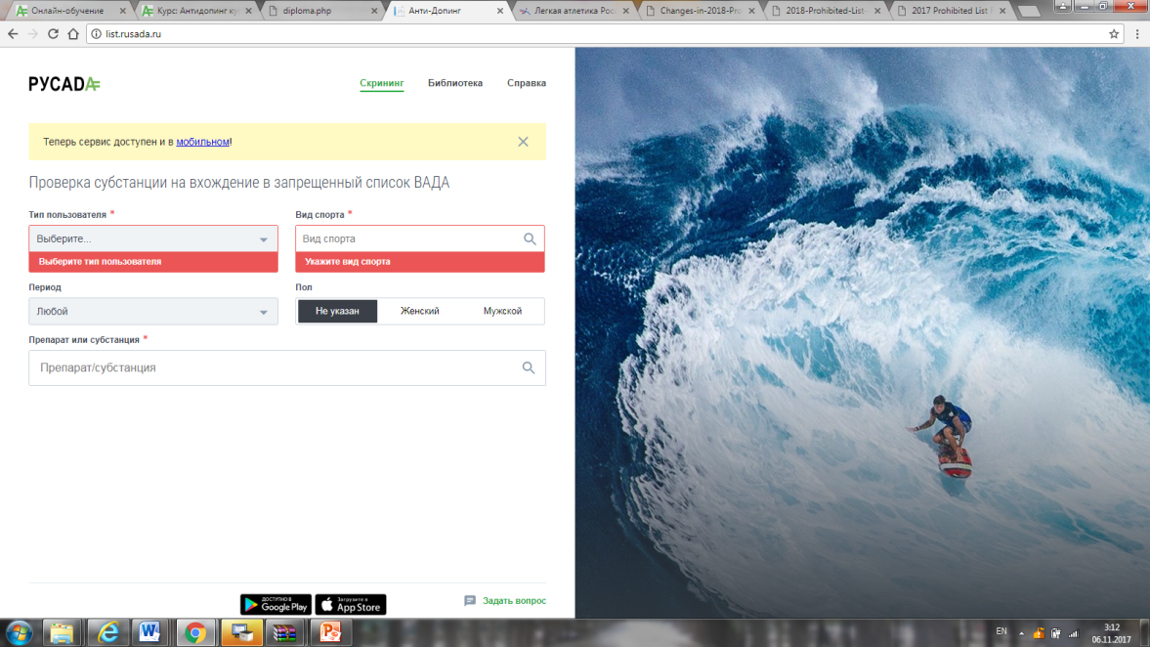
Проверка препарата
http://list.rusada.ru/

Slide 16
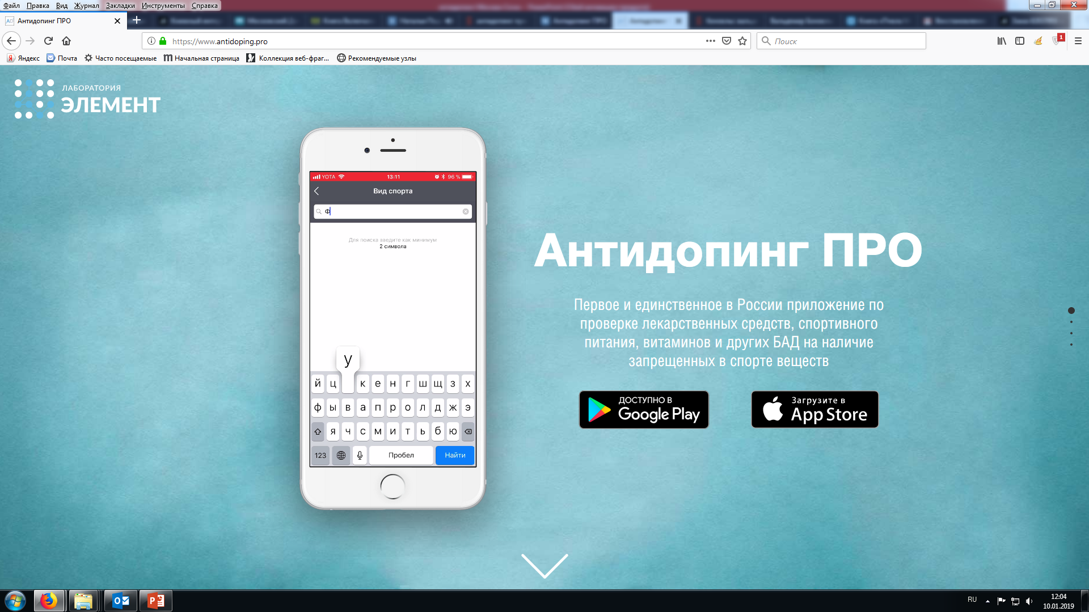
Проверка препарата

Slide 17
Проверка препарата

Slide 18
Терапевтическое использование
Процедура подачи
Спортсмен должен получить ТИ до начала использования или хранения запрещенной субстанции или метода
Для субстанций запрещенных в соревновательный период, необходимо обратиться за 21 день до начала соревнования
Для субстанций запрещенных все время запрос следует подать ,как только диагностируется состояние здоровья, требующее использование запрещенной субстанции или метода
Запрос подается только в одну антидопинговую организацию
Спортсмен, входящий в пул МФ или принимающий участие в международных соревнованиях, для которых требуется ТИ
Спортсмен, включенный в пул своей НАДО, при этом
Спортсмен, не включенный в пул НАДО
Международная федерация
НАДО
своей страны
«РУСАДА»

Slide 19
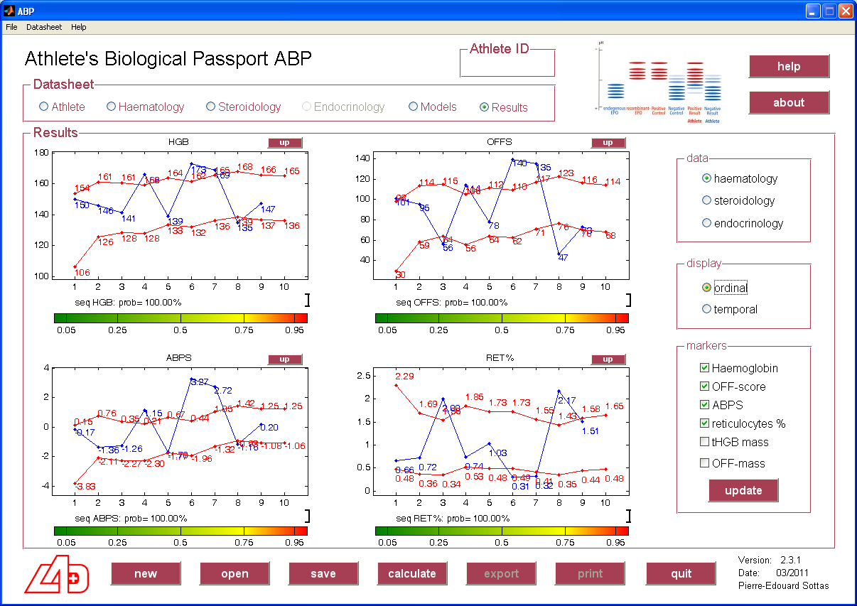
Паспорт крови

Slide 20
Информационно-образовательная работа
Антидопинговая информационная работа с различными целевыми аудиториями (спортсмены различного уровня подготовки, тренеры, медицинский персонал, родители спортсменов)
Различные подходы к проведению
Различный формат мероприятий (лекция, семинары, беседа, дискуссии, кейсы, программа Аутрич, онлайн обучение, встречи с известными спортсменами)

Slide 21
Три правила
Спортсмен ВСЕГДА несет ответственность за все, что попадает в его организм в любом виде (еда, напитки, витамины, мази, гели, кремы и т.д.)!
Незнание не освобождает от ответственности!
Антидопинговые правила – это такие же правила соревнований, которые каждый спортсмен и тренер обязаны соблюдать!

Slide 22
Информационные материалы
Процедура допинг-контроля
Права и обязанности спортсменов
Разрешение на терапевтическое использование
Справочная информация по антидопинговой тематике
Последствия допинга для здоровья

Slide 23
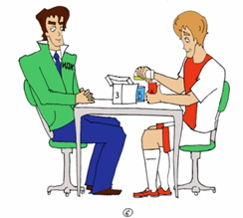
Права и обязанности
Спортсмен имеет право на: представителя переводчика конфиденциальность информированность о деталях процедуры допинг-контроля подачу запроса об отсрочки прохождения процедуры по уважительным причинам запрос на модификации для несовершеннолетних спортсменов | Спортсмен обязан: оставаться в поле зрения шаперона с момента уведомления до момента прибытия на пункт допинг-контроля предоставить документ, удостоверяющий личность спортсмена немедленно явиться на пункт допинг-контроля и выполнять все требования, связанные с процедурой допинг-контроля, если нет необходимости в отсрочке соблюдать все необходимые требования (спортсмен не должен принимать душ и ходить в туалет до завершения процедуры допинг контроля)

Slide 24

Тестирование
Основания для отсрочки Необходимость: окончания тренировочного процесса (после уведомления спортсмена в период тренировки) переодевания в более комфортную одежду забрать документ, удостоверяющий его личность присутствия на награждении победителей соревнований участия в пресс-конференции после соревнований участия в дальнейших стратах

Slide 25
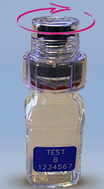
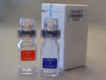

Тестирование спортсменов
Уведомление спортсмена
Проверка удельного веса
Пломбирование пробы
Регистрация на пункте допинг-контроля
Заполнение протокола
Разделение пробы
Выбор емкости
Выбор контейнера для пробы
Сдача пробы мочи
Проверка данных протокола и подписи

Slide 26
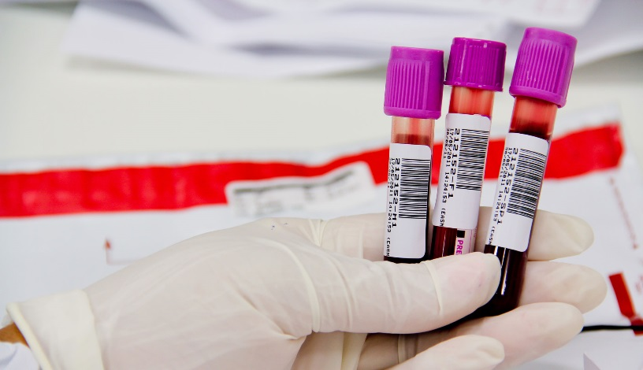
Тестирование
Особенности сдачи пробы крови биологический паспорт – выжидается минимум два часа после окончания любой физической нагрузки десять минут в сидячем положении перед сдачей пробы можно сдавать пробу в лежачем положении максимальное количество попыток - три дополнительная информация

Slide 27
Дополнительная информация
Материалы по антидопингу:
http://rusathletics.info/doc-doping
Горячая линия РУСАДА (консультации по препаратам из Запрещенного списка:
+7 (965) 327-16-78
Антидопинговый координатор ВФЛА
+7 926 606 34 22
antidoping@rusathletics.info

Slide 28
СПАСИБО ЗА ВНИМАНИЕ!

